Slide 1

AlarmRuf
Das innovative Alarmsystem für Mobilfunk- und Festnetz
Stand: 01/2025

Slide 2

AlarmRuf
Geschulte Ansprechpartner inklusive
Ihre Ansprechpartner:
    Unser Team für Systemlösungen können Sie direkt über die 0228 939 2795 erreichen
    Oder schicken Sie eine E-Mail und die Kollegen rufen Sie zurück:
    systemkunden.gk@telekom.de
    Interessenten bieten wir die Nutzung einer Testgruppe an. Dann kann der Kunde selber sowohl das Internet Portal als auch den AlarmRuf Dienst testen.
    Weitere Informationen finden Sie unter
    www.telekom.de/gk/alarmruf
    https://geschaeftskunden.telekom.de/mobilfunk/mobile-loesungen/mobile-kommunikation/alarmruf
    Innovation und informativ
    Die Mobilbox wird zur Plattform für Unternehmensbotschaften
    Integration von:
      Produktankündigungen
      Messezeiten
      Sonderaktionen
      Service-Angeboten
      Imagegewinn, hohe Wiedererkennung, Differen- zierung zum Wettbewerb, Service-Erlebnis

Slide 3


Inhaltsverzeichnis
Kurz und knapp
Die Alarmierung
Die Rückmeldung
Die Administration
Die Systemkomponenten
Preise
Kontakt

Slide 4

Der AlarmRuf
Kurz und knapp
Die zeitgemäße Alarmierungs-Lösung der Telekom
    Optimierte Sprachalarmierung für Einsatzkräfte über Mobilfunk- und Festnetze: Mobilfunknetz der Telekom, Vodafone, Telefonica sowie internationale Mobilfunk- und Festnetzrufnummern
    Kurze Reaktionszeit durch bis zu 100 parallele Anrufe in Mobilfunk- und Festnetze
    Auf Wunsch: Versendung von Alarm-Info-SMS
    Rückantwort der Einsatzkräfte per Tastendruck
    (Komme, Komme nicht, Komme x Minuten später)
    AlarmRuf sammelt die Rückinformationen und schickt das Ergebnis an Einsatzzentralen und Teamleiter
    Automatisierte Erfolgs- und Statusauswertung per E-Mail, Admin-Portal, Ergebnis-SMS, Fax
    Freie Definition der Rufgruppen dank Kundenselbst-administration via Internet-Portal

Slide 5
Der AlarmRuf
Kurz und knapp
AlarmRuf
112
Notruf
Leitzentrale
oder
Gruppenführer
lösen den
Alarm aus
Alarmierung
Telefon, Internet, Fax, SMS
Statusreport
per E-Mail oder Fax
Alarm-
Ruf-
System
Bis zu 100
parallele Anrufe
Mobile
oder Festnetz-
Telefone
Alarm-
empfänger
Alarmierung
via Mobilfunk (Voice, SMS)
Statusreport
per SMS
Sammeln der Rückmeldungen
der Empfänger

Slide 6

Der AlarmRuf
Entscheid Vorteile
Die wichtigsten Vorteile auf einen Blick
    Keine neuen Investitionen erforderlich: Nutzen Sie vorhandene Handys und Festnetz-Telefone der Einsatzkräfte. Der AlarmRuf funktioniert in allen Funk- und Festnetzen.
    Einfache Bedienung: Alarmierung und Rückmeldung per
    Tastendruck, Integration in vorhandene Leitstellensysteme
    leicht möglich
    Kostentransparenz: Einfaches Preissystem gibt Planungssicherheit, kalkulierbare Betriebskosten; Sammelrechnung
    Schnellste Informationsverteilung: über verschiedene Empfängerebenen hinweg – Geschäftsleitung, Haustechnik, Sicherheitstechnik, EDV-Techniker, Einsatzkräfte bei Feuerwehr, Rettungsdiensten und Hilfsorganisationen

Slide 7

Die Alarmierung
Durch ein Mitglied der Alarmgruppe
0171 252 76 + Alarmgruppennummer
    Die Alarmierung der Einsatzkräfte kann durch einen oder mehrere „alarmberechtigte“ Mitglieder einer Alarmgruppe ausgelöst werden (z. B. Leiter der Organisationseinheit)
    Die Auslösung geschieht per Handy oder Festnetz:
    0171 252 76 (0171 Alarm) + Alarmgruppennummer
    Merkmale der Alarmierung per Sprachzugang:
      „Sprach-Recorder“ – aktuell aufgesprochener Alarmtext
      Maximale Länge von einer Minute
      Die Auslösung einer Alarmierung wird per Sprachansage bestätigt
      Die Alarmauslösung kann durch einen PIN geschützt werden
      Berechtigte können den Namen der Alarmgruppe aufsprechen

Slide 8
Die Alarmierung
Durch eine Leitstelle
Alarmauslösung über Internet-Verbindung
    Der Alarm wird über eine abgesicherte Internet-Schnittstelle übermittelt. Die Autorisierung des Alarmierenden (Kunde oder Leitstand) erfolgt über Klient-Zertifikate
    Bei der Alarmauslösung hat die Leitstelle die Auswahl aus 60 fest definierten und bis zu 40 individuellen Sprachmodulen – z. B.:
      Probealarm
      Feuer im Ort
      Feuer ohne Menschengefährdung
    Rückmeldungen an die Leitstelle:
      Die Auslösung einer Alarmierung wird per E-Mail an den Auslösenden und bis zu 2 weitere E-Mail Adressen bestätigt
      Die Rückmeldung der Einsatzkräfte erfolgt per E-Mail
      Individuelle Einstellung der Rückmeldung mit Name, Funktion und Rufnummer möglich
    Gerne unterstützen wir Sie bei der Anbindung einer Leitstelle an den AlarmRuf Dienst. Die Telekom hat bereits über 200 öffentliche und private Leitstellen angebunden.
    Die Leitstelle muss bereit sein (Manpower) – und die Mittel müssen zur Verfügung stehen
    Die Telekom braucht einen Ansprechpartner in der Leitstelle
    Innovation und informativ
    Die Mobilbox wird zur Plattform für Unternehmensbotschaften
    Integration von:
      Produktankündigungen
      Messezeiten
      Sonderaktionen
      Service-Angeboten
      Imagegewinn, hohe Wiedererkennung, Differen- zierung zum Wettbewerb, Service-Erlebnis

Slide 9

Die Alarmierung
Durch eine Leitstelle
Gesicherte Alarmierung
    Innovation und informativ
    Die Mobilbox wird zur Plattform für Unternehmensbotschaften
    Integration von:
      Produktankündigungen
      Messezeiten
      Sonderaktionen
      Service-Angeboten
      Imagegewinn, hohe Wiedererkennung, Differen- zierung zum Wettbewerb, Service-Erlebnis
Die IP-basierte Alarmierung erweitert den AlarmRuf um die Möglichkeit, über eine im Internet erreichbare Schnittstelle Alarme auszulösen.
Die Autorisierung des Alarmierenden (Kunde oder Leitstand) erfolgt über Klient-Zertifikate, die auf Nachfrage bei der Technischen Kundenbetreuung kundenindividuell ausgestellt werden.
Nachdem die Leitstelle Ihr eigenes Klient-Zertifikat von der Telekom erhalten hat, kann sie die Internet Schnittstelle für die Alarmierung einsetzten. Die Informationen über den Alarm werden in Form eines JSON-Formats an den AlarmRuf geschickt.
Die Anwendung prüft die Auslöseberechtigung.
Nach erfolgreicher Prüfung wird die Alarmierung der Einsatzkräfte ausgelöst.

Slide 10
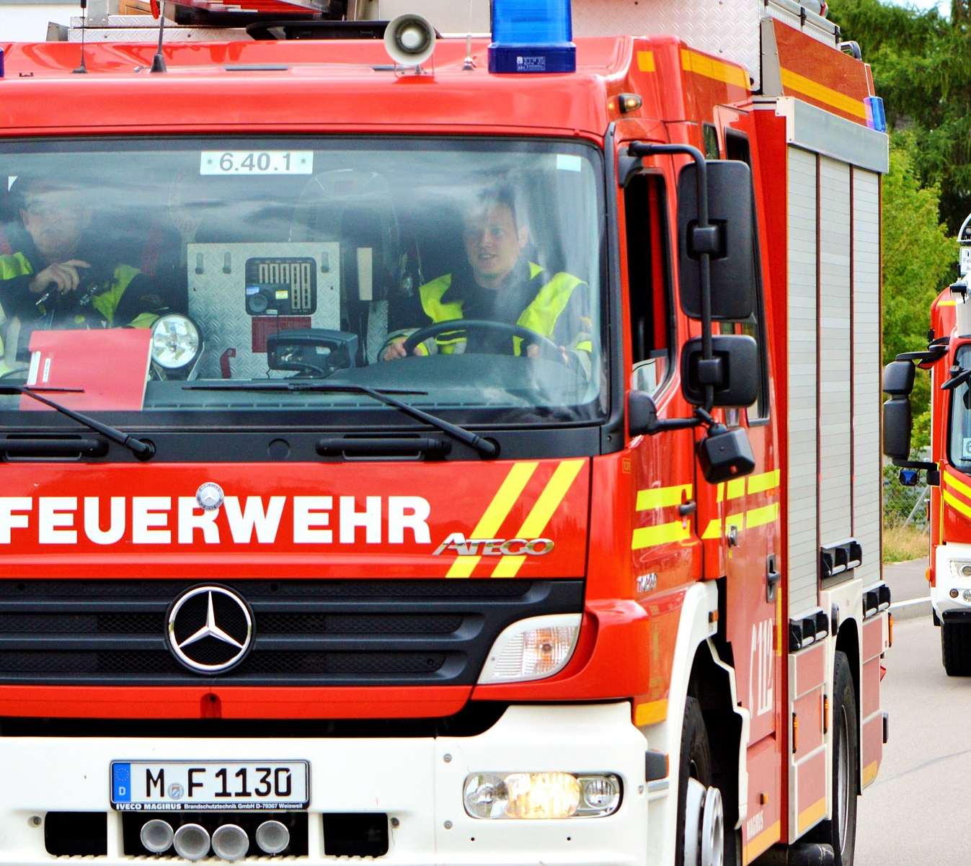
Die Alarmierung
AlarmRuf an die Einsatzkräfte
Schnellste Information
    Der Alarmanruf geht direkt an die Handys/Festnetz-Telefone
    der Einsatzkräfte
    Bei „Nicht erreicht“ maximal vier Wiederholungen des Sprachanrufs im Minutentakt
    Im Besetzt-Fall können Sie parallel eine Alarminfo-SMS versenden. So wird der Alarmempfänger informiert, auch wenn er gerade telefoniert
    Die Einsatzkraft kann den AlarmRuf innerhalb von zwei Stunden abhören (0171 252 76 + Gruppennummer)
    Sie können entscheiden, ob die Einsatzkräfte den Alarm
      per beliebigen „Tastendruck“ quittieren
      eine qualifizierte Rückmeldung geben müssen
      oder einfach nur alarmiert werden, ohne dass eine Quittierung des Alarms notwendig wird.
    Innovation und informativ
    Die Mobilbox wird zur Plattform für Unternehmensbotschaften
    Integration von:
      Produktankündigungen
      Messezeiten
      Sonderaktionen
      Service-Angeboten
      Imagegewinn, hohe Wiedererkennung, Differen- zierung zum Wettbewerb, Service-Erlebnis

Slide 11


Die Rückmeldung
An Leistelle und Einsatzleiter
10.08.2020
13:25 Uhr
Rückmeldung per E-Mail und SMS
    Die Einsatzkräfte bestätigen per Tastendruck den Empfang des AlarmRufs und, wenn gewünscht, die
      sofortige Anwesenheit oder
      späteres Erscheinen (auf Wunsch Verspätungszeit in Minuten) oder
      verhindert
    Der lokale Alarmgruppenführer bekommt eine Rückmeldung
    per SMS über die Verfügbarkeit der Einsatzkräfte
    Zusätzlich können Sie die Rückmeldung auch an bis zu drei
    E-Mail-Adressen oder ein Faxgerät senden. Diese Rückmeldung kann um Namen, Funktion der Einsatzkraft und Rufnummer erweitert werden
    Innovation und informativ
    Die Mobilbox wird zur Plattform für Unternehmensbotschaften
    Integration von:
      Produktankündigungen
      Messezeiten
      Sonderaktionen
      Service-Angeboten
      Imagegewinn, hohe Wiedererkennung, Differen- zierung zum Wettbewerb, Service-Erlebnis
Anrufliste: 20
zugestellt: 18
sofort 9
abwesend 5
später 2
unbekannt 0
nicht erreicht 2
Ergebnis-E-Mail
1
Ergebnis-SMS

Slide 12

Die Einrichtung und Steuerung
Ganz einfach per Internet – selbst gemacht
Von jedem Internet-Zugang aus möglich
    Der Administrator kann von jedem Internet-Zugang aus die Administration anwählen
    Nach Berechtigungsüberprüfung:
      bis zu 50 Alarmgruppen mit jeweils bis zu 100 Einsatzkräften
      Entscheidung, welche Leitstelle und welche Personen Alarme auslösen dürfen
    Der Administrator gibt die Rufnummern der Einsatzkräfte ein
    Er vergibt die Berechtigungen pro Einsatzkraft
    Er stellt Vertreterregelungen und Mindeststärken ein
    Innovation und informativ
    Die Mobilbox wird zur Plattform für Unternehmensbotschaften
    Integration von:
      Produktankündigungen
      Messezeiten
      Sonderaktionen
      Service-Angeboten
      Imagegewinn, hohe Wiedererkennung, Differen- zierung zum Wettbewerb, Service-Erlebnis

Slide 13

Die Datenpflege durch Einsatzkräfte
Kein Problem
Einfach per Sprachzugang
    0171 AlarmRuf – 01712527678
    Einfach Abwesenheiten eingeben – gilt automatisch für alle Alarmgruppen
    Bestehende Rufnummer ändern
    In Bereitschaftsgruppen können sich Einsatzkräfte per Sprachzugang an- und abmelden (01712527627). Dabei wird eine konfigurierbare Mindeststärke kontrolliert
    Der Administrator schaltet diese Funktion zentral für die
    Einsatzkräfte ein/aus
    Innovation und informativ
    Die Mobilbox wird zur Plattform für Unternehmensbotschaften
    Integration von:
      Produktankündigungen
      Messezeiten
      Sonderaktionen
      Service-Angeboten
      Imagegewinn, hohe Wiedererkennung, Differen- zierung zum Wettbewerb, Service-Erlebnis

Slide 14


Die Systemkomponenten
Schneller Überblick
    Innovation und informativ
    Die Mobilbox wird zur Plattform für Unternehmensbotschaften
    Integration von:
      Produktankündigungen
      Messezeiten
      Sonderaktionen
      Service-Angeboten
      Imagegewinn, hohe Wiedererkennung, Differen- zierung zum Wettbewerb, Service-Erlebnis
Internet
verschlüsselt
AlarmRuf Administrator
AlarmRuf Server
Alarm-Trigger
IP/Mobilfunk
Alarm-Statusreport
per SMS/E-Mail/Fax
Anrufe/Sprachansage
Mobilfunk/Festnetz
Statusrückmeldung
per Tastendruck
Leitstelle, Alarmberechtigter
Sprachdialog-Plattform
Einsatzkräfte

Slide 15
Die Preise
Alarmierend attraktiv
Automatische Rabattierung nach Nutzungs-intensität
Monatlicher Grundpreis pro Gruppe ¹ 1. bis 5. Alarmgruppe 6. bis 50. Alarmgruppe | je 9,95 € je 1,95 € | Preis pro Alarminfo-/Einsatzmeldung-SMS ^{2,3} ins Telekom Mobilfunknetz in deutsche Fremdnetze zu ausländischen Rufnummern (Mobilfunk- und Festnetz) | 0,19 € 0,29 € 0,29 €
Preis pro AlarmRuf ins Telekom Mobilfunknetz / deutsche Festnetz (max. 1 Min.) ^{2,3} für die ersten 100 Alarmrufe für den 101. bis 500. Alarmruf ab dem 501. Alarmruf | 0,29 € 0,19 € 0,15 € | Anruf beim AlarmRuf System (Sprachzugang 0171 252 76-xxx) Aufsprechen/Auslösen des Alarms Abhören der Alarmnachricht Einstellungsänderung/Administration | gemäß Telekommuni-kationsvertrag
Preis pro AlarmRuf ins Vodafone-, O2-Netz (max. 1 Min.) ^{2,3} für die ersten 100 Alarmrufe für den 101. bis 500. Alarmruf ab dem 501. Alarmruf | 0,49 € 0,39 € 0,29 € | Statusmeldung der Einsatzkraft Verfügbarkeitsrückmeldung per Tastendruck (DTMF) | kostenlos
Preis zu ausländischen Rufnummern (Mobilfunk- und Festnetz) Europa und Mittelmeerstaaten⁴, USA, Kanada übrige Welt | 0,79 € 1,59 € | Preis pro Ergebnis-SMS ³ in deutsche Mobilfunknetze | 0,39 €
 |  | Ergebnis-E-Mail/Ergebnisdarstellung im Internet | kostenlos
Mindestlaufzeit 12 Monate
    Innovation und informativ
    Die Mobilbox wird zur Plattform für Unternehmensbotschaften
    Integration von:
      Produktankündigungen
      Messezeiten
      Sonderaktionen
      Service-Angeboten
      Imagegewinn, hohe Wiedererkennung, Differen- zierung zum Wettbewerb, Service-Erlebnis
Alle Preise zzgl. gesetzlicher USt. Bei SMS-Alarmauslösung über die Sonderrufnummer 0171-252 76xx fallen Kosten gemäß Ihres bestehenden Telekom Mobilfunk-Vertrags an; ein ggf. im Vertrag inkludiertes Volumen für SMS greift in diesem Fall nicht. Eine SMS-Alarmauslösung über andere Mobilfunk-Netzbetreiber ist nicht möglich. ¹ Nach der Aktivierung des Kunden wird der monatliche Grundpreis je nach Anzahl der festgelegten Alarmgruppen berechnet, mindestens jedoch monatlich 9,95 € (netto). Eine Alarmgruppe kann aus bis zu 100 Rufnummern bestehen. ² Ein AlarmRuf hat die maximale Dauer von 60 Sekunden abzüglich des Einleitungstextes. ³ Die für AlarmRufe, Alarm-Info-SMS und die Ergebnis-SMS anfallenden Kosten werden der Master-SIM-Karte zugeordnet. ⁴ Ägypten, Albanien, Algerien, Andorra, Belgien, Bosnien-Herzegowina, Bulgarien, Dänemark, Estland, Färöer, Finnland, Frankreich, Gibraltar, Griechenland, Großbritannien, Insel Man, Irland, Island, Israel, Italien, Jordanien, Kanalinseln, Kosovo, Kroatien, Lettland, Libanon, Libyen, Liechtenstein, Litauen, Luxemburg, Malta, Marokko, Mazedonien, Moldawien, Monaco, Montenegro, Niederlande, Nordirland, Norwegen, Österreich, Polen, Portugal, Rumänien, Russische Föderation (Orte westlich des 40.Längengrades), Schweden, Schweiz, Serbien, Slowakei, Slowenien, Spanien, Tschechische Republik, Türkei, Tunesien, Ukraine, Ungarn, Vatikanstadt, Weißrussland, Zypern

